Slide 1
QML 메뉴얼
리스트뷰/리피터/사이즈/앵커

Slide 2
# 예시 소스 코드
해당 문서에서 설명되는 각 컴포넌트에 대한 소스 코드는 아래에 제시된 파일에 수록되어 있음
리스트뷰(ListView) : CPListView.qml, CPListMovel.qml
리피터(Repeater) : CPRepeaterColumn.qml, CPRepeaterRow.qml
사이즈(Size) 지정 : CPSizeDemo.qml
앵커(Anchor) 사용 : CPAnchorDemo.qml
참조 URL
Repeater 타입 : http://doc.qt.io/qt-5/qml-qtquick-repeater.html
ListView 타입 : https://doc-snapshots.qt.io/qt5-5.9/qml-qtquick-listview.html

Slide 3

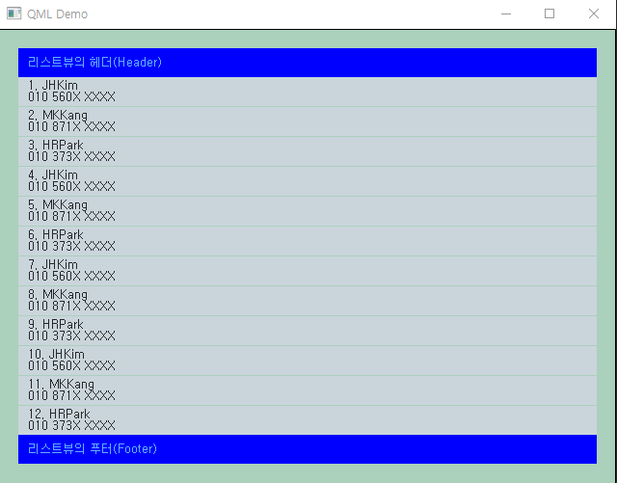
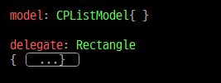

# ListView 구조
header/footer
model/delegate
CPListView.qml
* 예시에서 보여지는 소스 및 실행 화면은 이미지와 차이가 있음

Slide 4
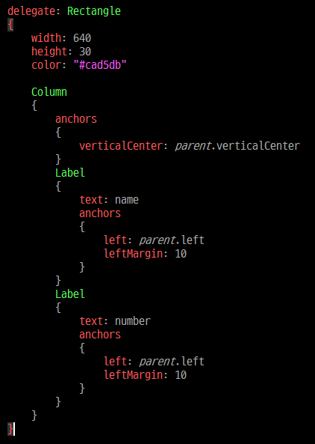
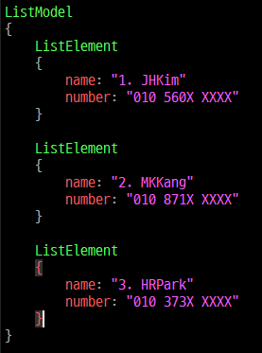
# model/delegate
model : 리스트뷰에 입력될 데이터의 집합(set)
delegate : 리스트뷰 아이템(item)의 템플릿(template)
CPListView.qml
* 예시에서 보여지는 소스 및 실행 화면은 이미지와 차이가 있음

Slide 5
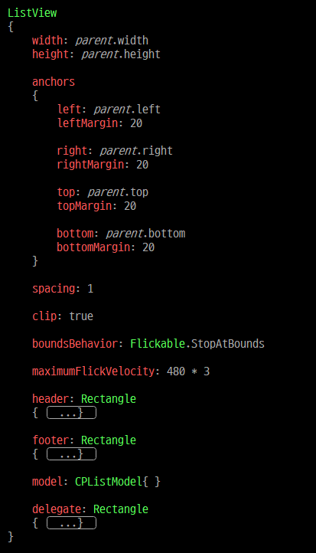
# ListView 주요 속성 설명
앵커(anchors) 속성을 이용해 컴포넌트(component)의 위치를 결정할 수 있음
해당 예시는 ListView 컴포넌트를 부모 컴 포넌트의 상, 하, 좌, 우에 컴포넌트를 맞추고 20의 마진(margin)값을 부여하여 여백을 줌
spacing: 아이템들 간의 간격 결정
clip: 리스트뷰가 다른 아이템의 영역을 침범하지 않도록 함
boundsBehavior: 뷰의 bounding 방식 조정
maximumFlickVelocity: 스크롤 속도 조정
CPListView.qml
* 예시에서 보여지는 소스 및 실행 화면은 이미지와 차이가 있음

Slide 6
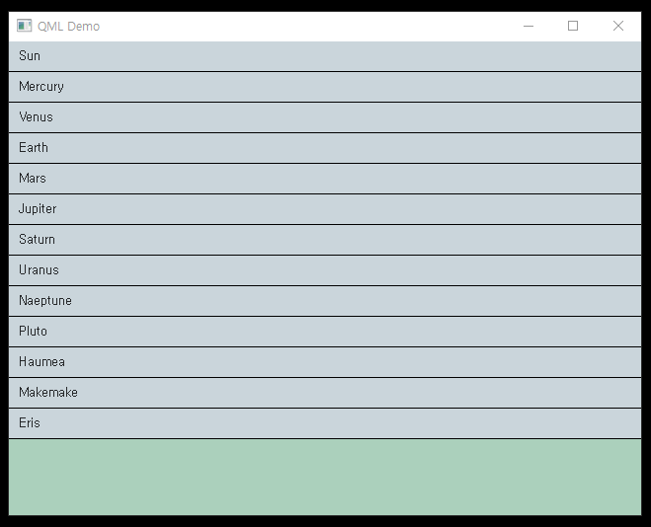
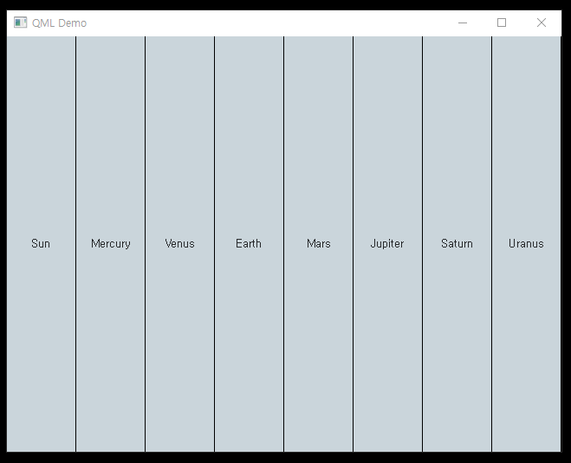
# Repeater
정의된 템플릿(template)과 모델(model)을 이용하여 컴포넌트(component)를 반복적으로 생성
ListView와 유사하지만, 모델이 리스트(list)가 아닌 배열(array) 형태로만 입력 가능하며, 스크롤(scroll) 기능이 없음
동일한 템플릿을 가지는 여러 개의 컴포넌트가 생성되어야 하는 경우에 유용하며, Column과 Row 타입을 활용해 편리하게 컴포넌트를 나열할 수 있음
CPRepeaterColumn.qml
CPRepeaterRow.qml
* 예시에서 보여지는 소스 및 실행 화면은 이미지와 차이가 있음

Slide 7
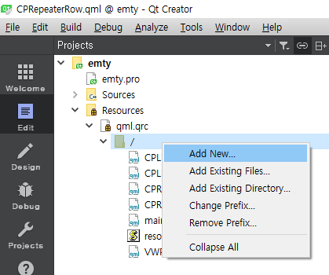
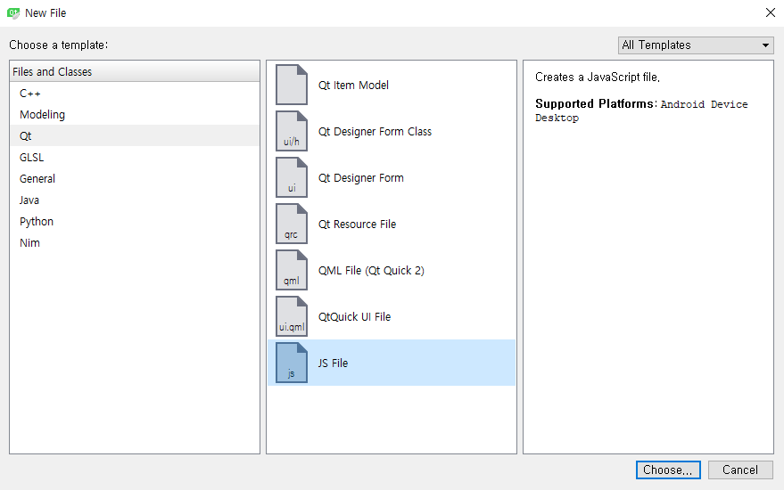
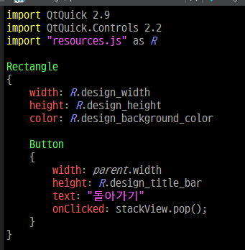

# javascript의 생성
javascript를 이용하여 정적 변수나 함수를 정의하여 활용할 수 있음
특히, 디자인 작업 시에는 기준이 되는 색상 테마 및 해상도를 정해야 하고, 이는 프로그램을 구성하는 소스 코드 전역에서 활용되므로, javascript의 활용은 필수
import는 import “파일명” as [Alias]의 문법으로 수행
파일 생성 후, 해당 파일을 문법을 작성하여 import
VWPage.qml / resources.js
* 예시에서 보여지는 소스 및 실행 화면은 이미지와 차이가 있음

Slide 8
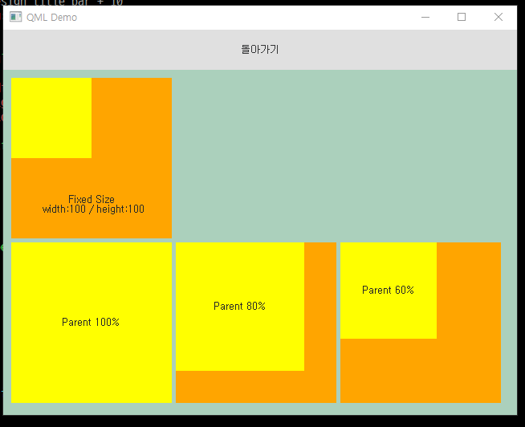
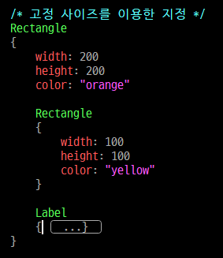
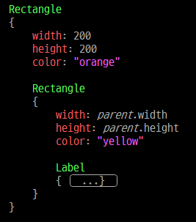
# Size의 지정
사이즈는 고정 혹은 상속을 이용하여 지정할 수 있음
사이즈 고정
부모 사이즈를 상속하여 사이즈 결정
CPSizeDemo.qml
* 예시에서 보여지는 소스 및 실행 화면은 이미지와 차이가 있음

Slide 9
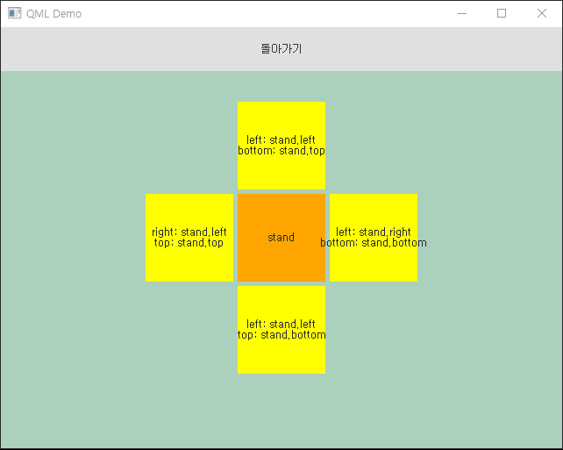
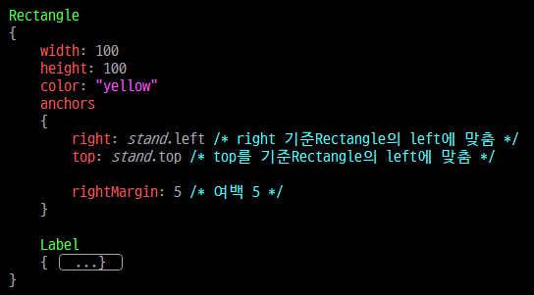
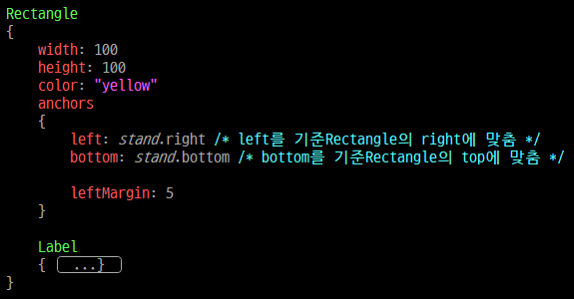
# Anchor를 사용한 배치 및 여백 지정
Row나 Column 같은 레이아웃을 이용한 배치가 아닌, 상대적인(relative) 배치
CPAnchorDemo.qml
* 예시에서 보여지는 소스 및 실행 화면은 이미지와 차이가 있음

